Slide 1
初识MyBatis

Slide 2
初识MyBatis— 课程概要
MyBatis介绍
MyBatis环境搭建
MyBatis工作流程

Slide 3
初识MyBatis
MyBatis介绍

Slide 4
MyBatis介绍
本课时包含以下知识点
历史
特点

Slide 5
MyBatis介绍— 历史
iBATIS=“internet”+“abatis”的组合
是一个基于Java的持久层框架
从iBatis到MyBatis
从google code到Github

Slide 6
MyBatis介绍— 特点
1、开源的优秀持久层框架
2、SQL语句与代码分离
3、面向配置的编程
4、良好支持复杂数据映射
5、动态SQL

Slide 7
初识MyBatis
MyBatis环境搭建

Slide 8
MyBatis环境搭建
本课时包含以下知识点
下载
包导入工程
日志配置

Slide 9
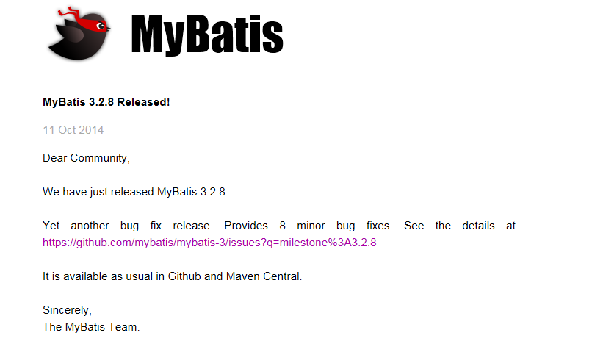
MyBatis环境搭建— 下载
下载地址 https://github.com/mybatis/mybatis-3/releases

Slide 10
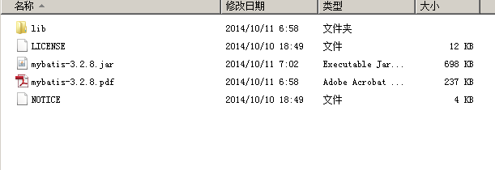
MyBatis环境搭建— 包导入工程
导入mybatis-3.2.8.jar
导入lib中相关jar
导入mysql-connector-java-3.0.17-ga-bin.jar

Slide 11
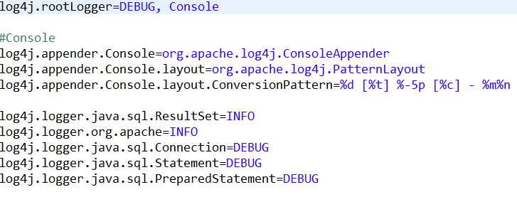
MyBatis环境搭建—日志配置
为什么要配置日志
加入日志配置文件log4j.properties
改写日志输出级别
log4j.rootLogger=DEBUG, Console

Slide 12
初识MyBatis
MyBatis工作流程

Slide 13
MyBatis工作流程
本课时包含以下知识点：
概述
配置文件
SqlSessionFactory，SqlSession

Slide 14
MyBatis工作流程— 概述
读取配置文件
生成SqlSessionFactory
建立SqlSession
调用Mybatis提供的API
查询MAP配置
返回结果
关闭SqlSession

Slide 15
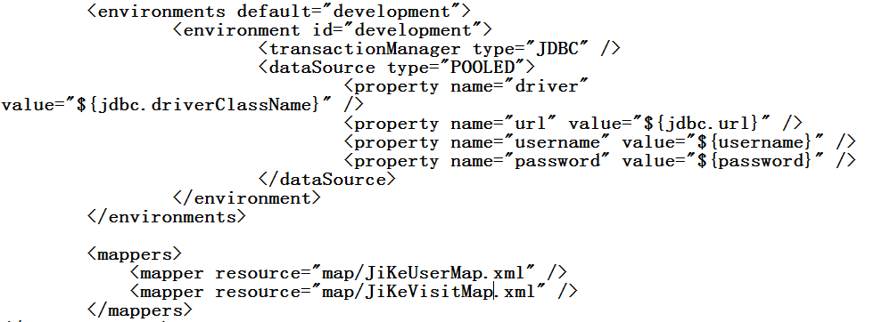
MyBatis工作流程— 配置文件
基本配置文件
map配置文件

Slide 16
MyBatis工作流程— SqlSessionFactory，SqlSession
SqlSessionFactory
SqlSession
生命周期
……
SqlSessionFactory sqlMapper = new SqlSessionFactoryBuilder().build(reader);
SqlSession session = sqlMapper.openSession();

Slide 17
MyBatis工作流程— map文件
mybatisConfig.xml 中引用map文件
<mappers>
<mapper resource="jike/book/map/jikeUser.xml" />
</mappers>
也可以用绝对路径引用
<mapper url="file:///var/sqlmaps/AuthorMapper.xml"/>
还可以使用包路径引用
<package name="com.tiantian.mybatis.mapperinterface"/>

Slide 18
MyBatis工作流程— map文件
什么是map文件
jikeUser.xml中
<select id="findById" parameterType="int"resultType="jike.book.pojo.JiKeUser">
select * from JikeUser where id=#{id}
</select>

Slide 19
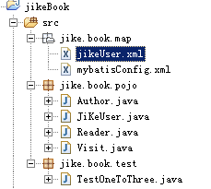
MyBatis工作流程— HelloWorld
建立MySQL数据库
建立JiKeUser表
键入一条记录
建立JiKeUser类
查询代码
JiKeUser temp=session.selectOne("findById",1);
System.out.println("name="+temp.getUserName());
session.close();

Slide 20
初识MyBatis
这本套课程中我们学习了MyBatis。你应当掌握了以下知识：
MyBatis是什么
MyBatis特点
MyBatis配置
最简单的MyBatis应用
你可以使用这些技巧来搭建一个MyBatis的开发环境，如果想继续提高，你可以继续在极客学院学习MyBatis课程。

